Slide 1

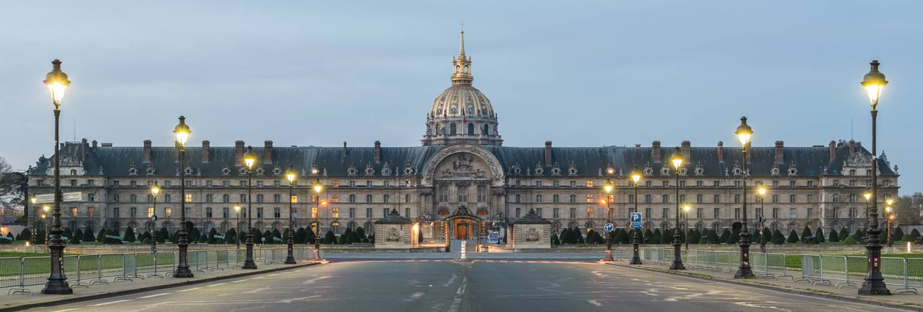
Hôtel des Invalides
Lucienne

Slide 2

L’hôtel des Invalides est un monument parisien dont la construction fut ordonnée par Louis XIV par l'édit royal du 24 février 1670, pour abriter les invalides de ses armées. Aujourd'hui, il accueille toujours des invalides, mais également plusieurs musées et une nécropole militaire.
Le roi Louis XIV souhaitait comme ses prédécesseurs Henri II, Henri III, Henri IV, assurer aide et assistance aux soldats invalides de ses armées ; pour que « ceux qui ont exposé leur vie et prodigué leur sang pour la défense de la monarchie (…) passent le reste de leurs jours dans la tranquillité », dit l'édit royal de 1670. Néanmoins, il faut savoir qu'au-delà du geste humanitaire, Louis XIV a aussi des desseins parfaitement politiques

Slide 3

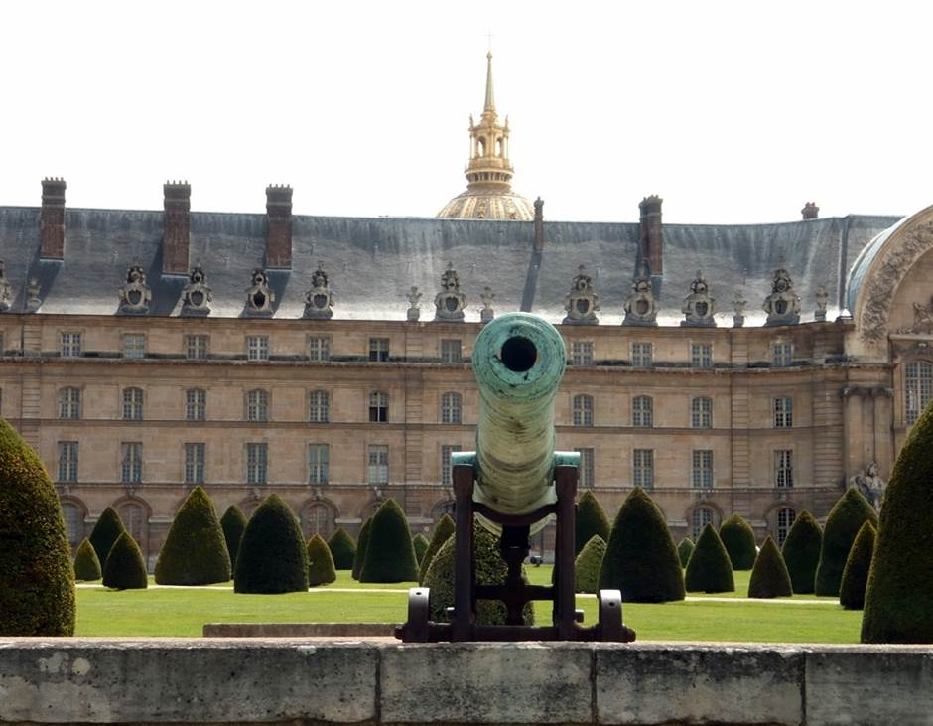

Slide 4
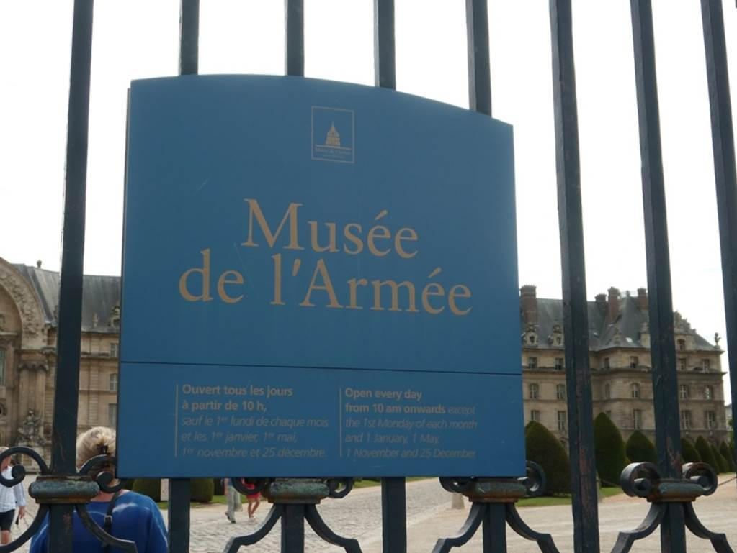

Slide 5
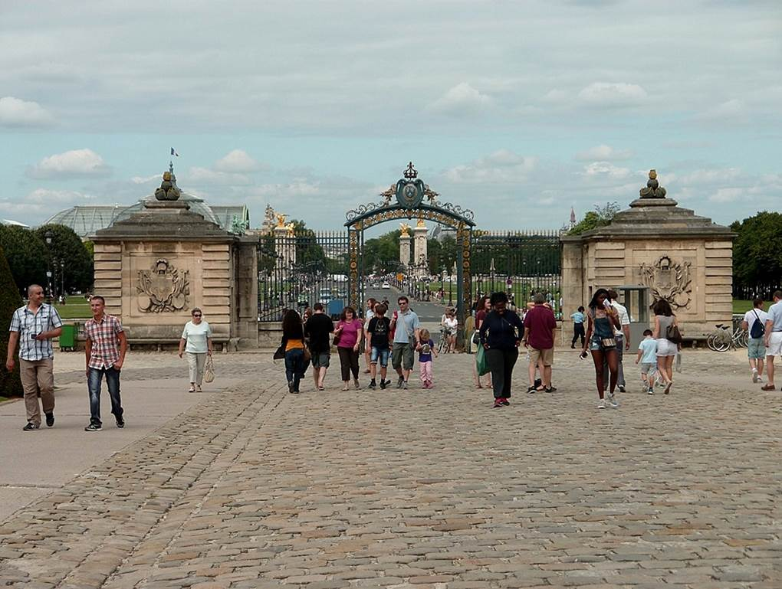

Slide 6
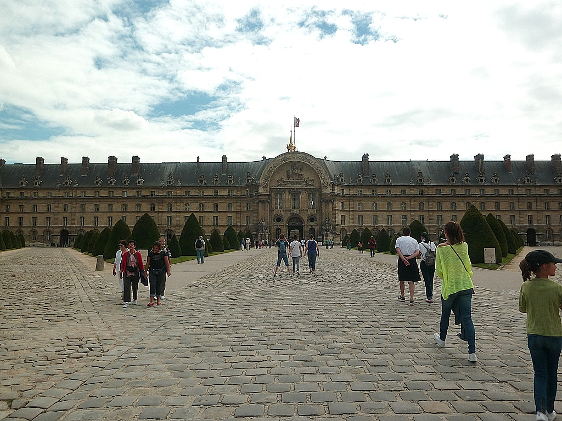

Slide 7
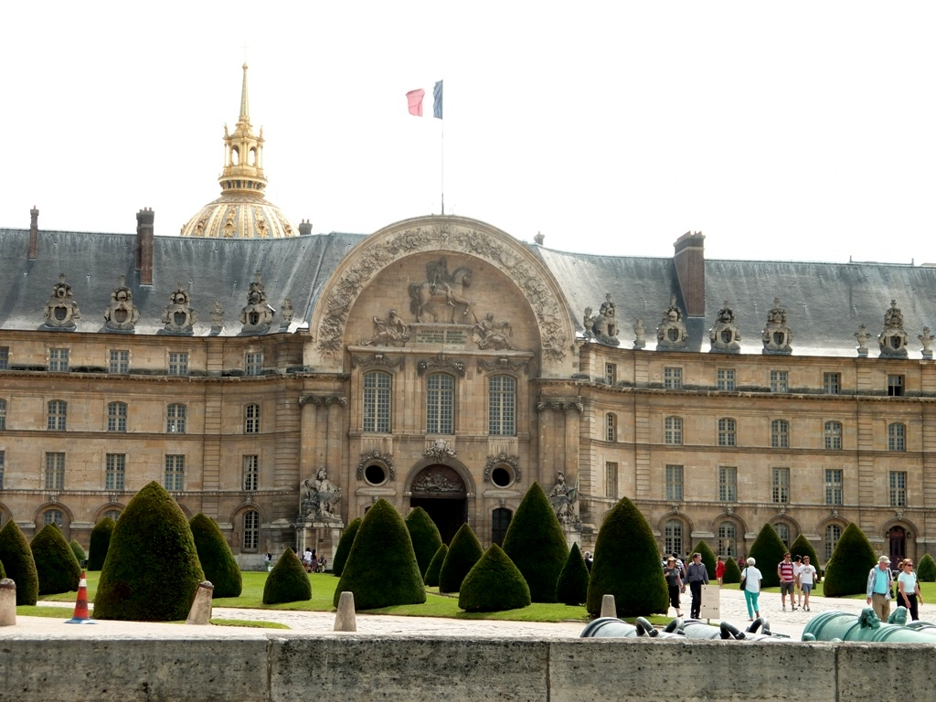

Slide 8
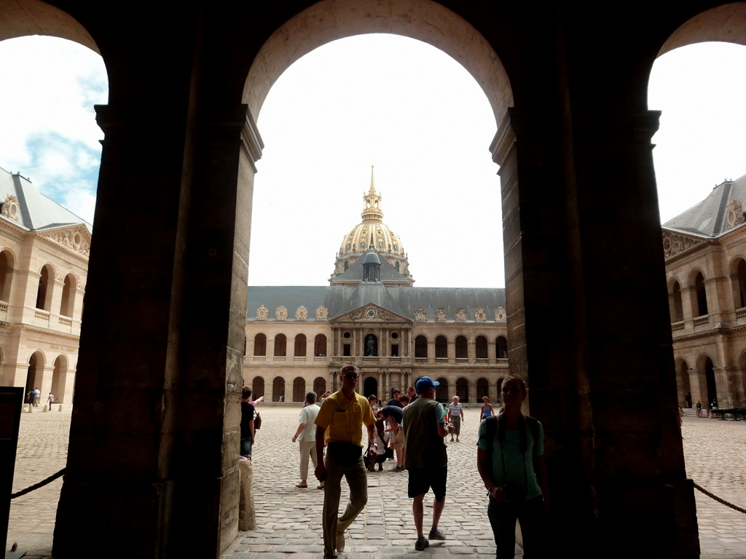

Slide 9
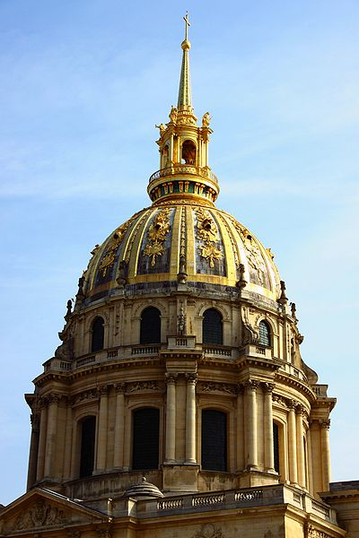
Photo du Net
Le dôme de Saint-Louis-des-Invalides
L'église est reliée directement avec la chapelle royale, mieux connu sous le Dôme des Invalides. Cette chapelle avec un dôme de 107 mètres de haut (351 pieds) a été à l'usage exclusif de la famille royale. La construction de la coupole a été achevée en 1708, 27 ans après la pose de la première pierre.

Slide 10
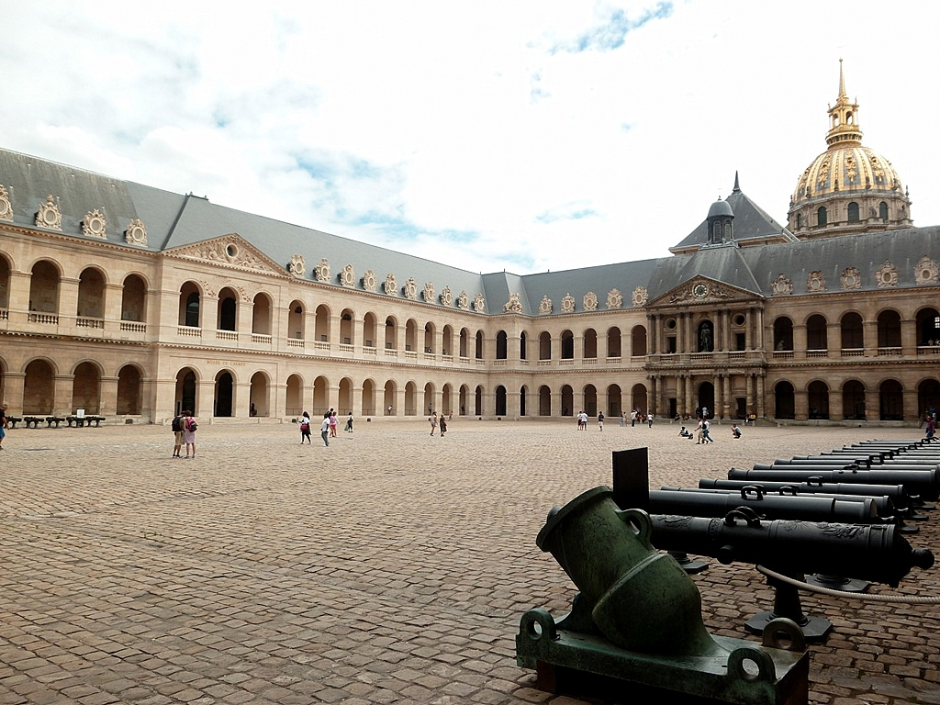
La cour d'honneur

Slide 11
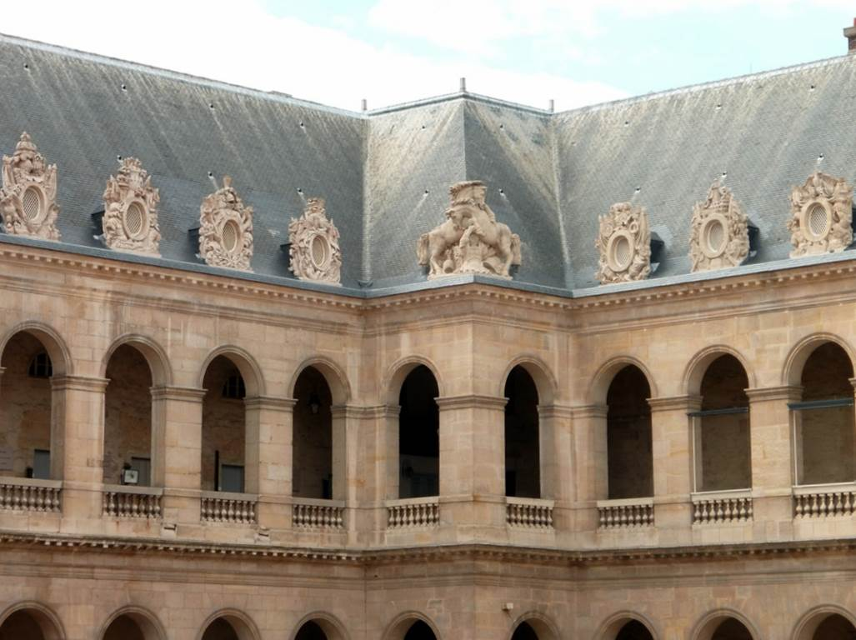

Slide 12
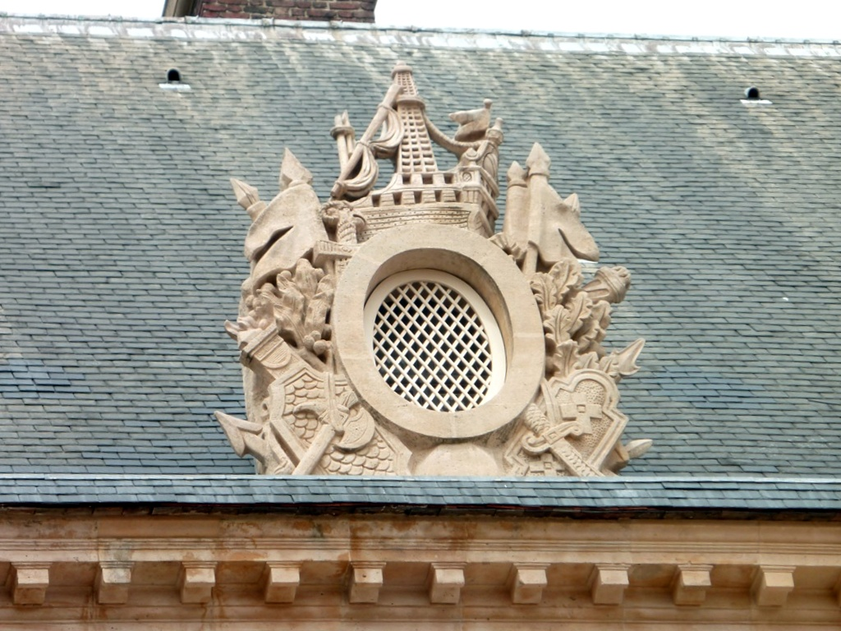

Slide 13
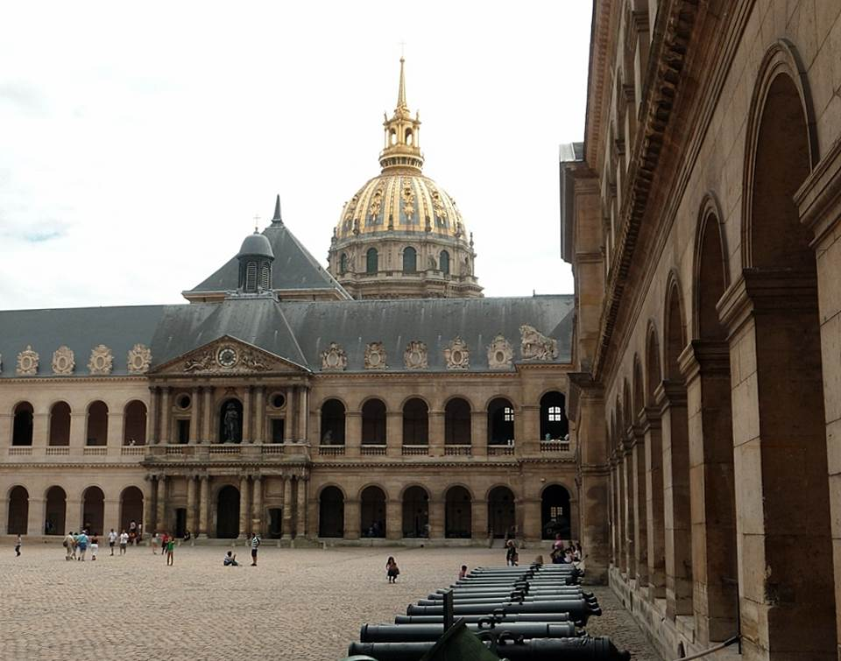
Le dôme doré des Invalides constitue un des points de repère du paysage parisien.

Slide 14
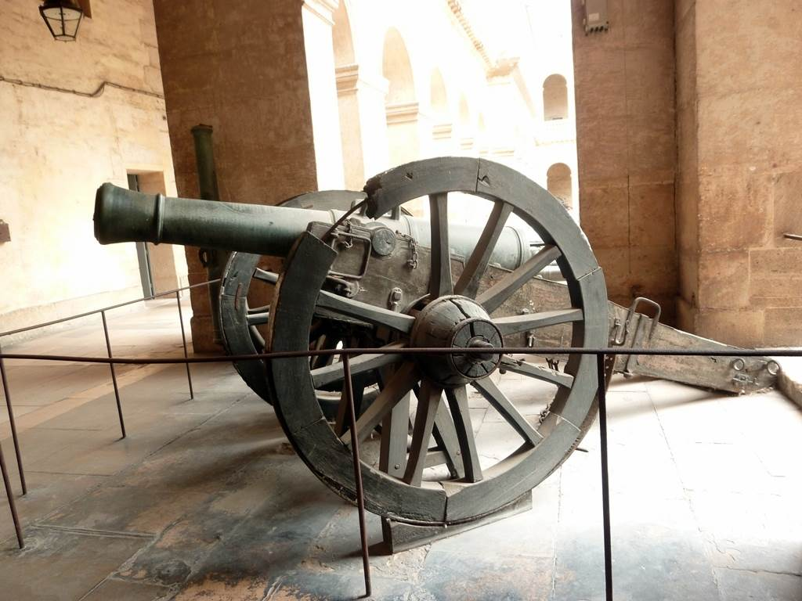

Slide 15
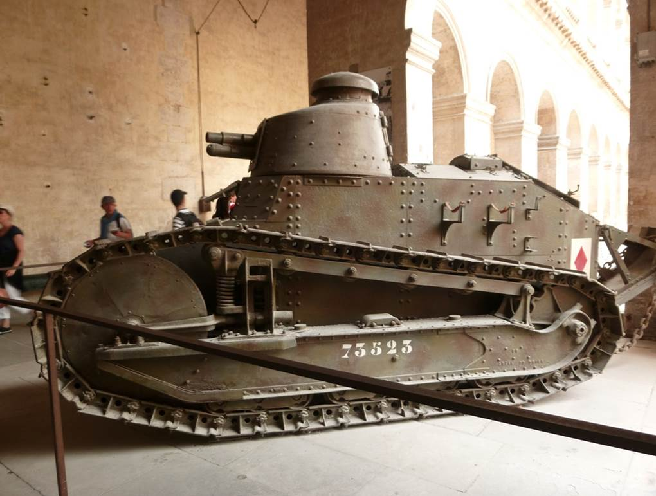

Slide 16
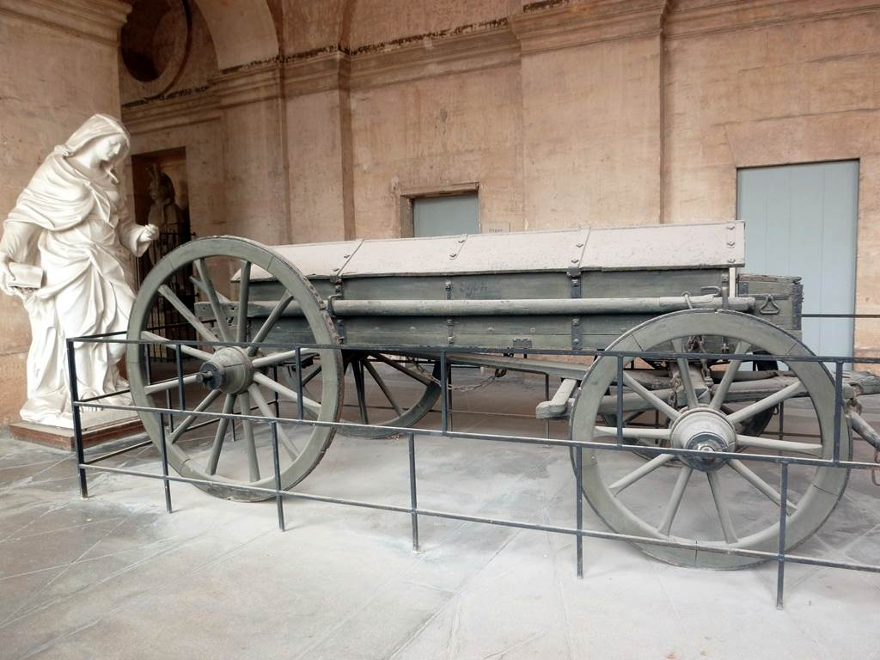

Slide 17

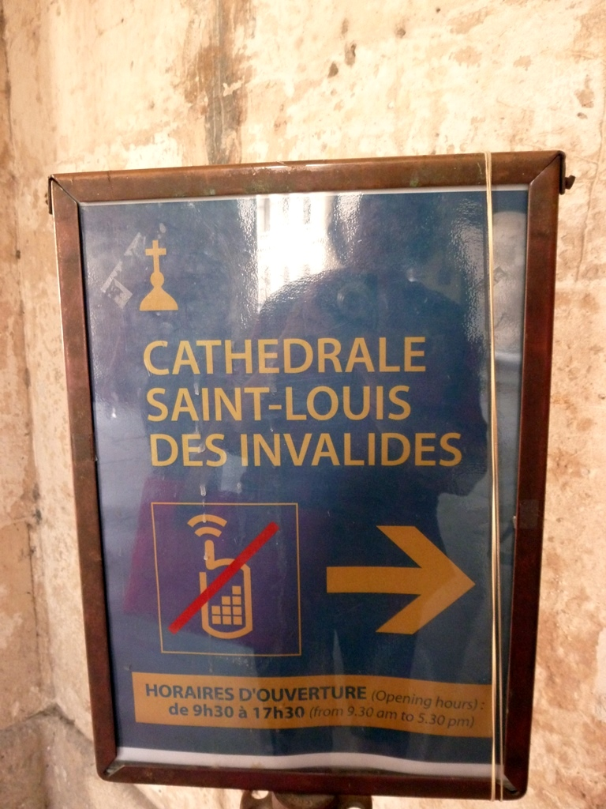
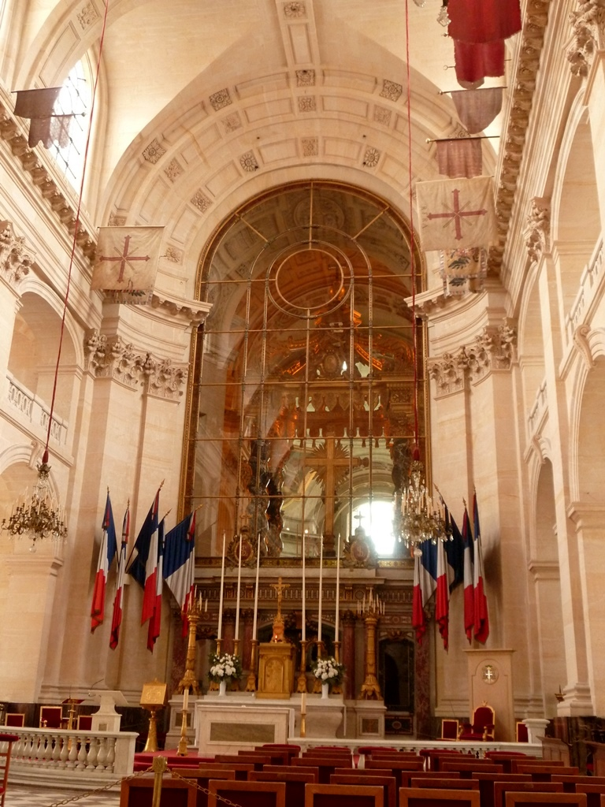
Le chœur de la cathédrale Saint-Louis est le seul de toutes les églises et cathédrales qui soit, en permanence, orné de drapeaux français.

Slide 18
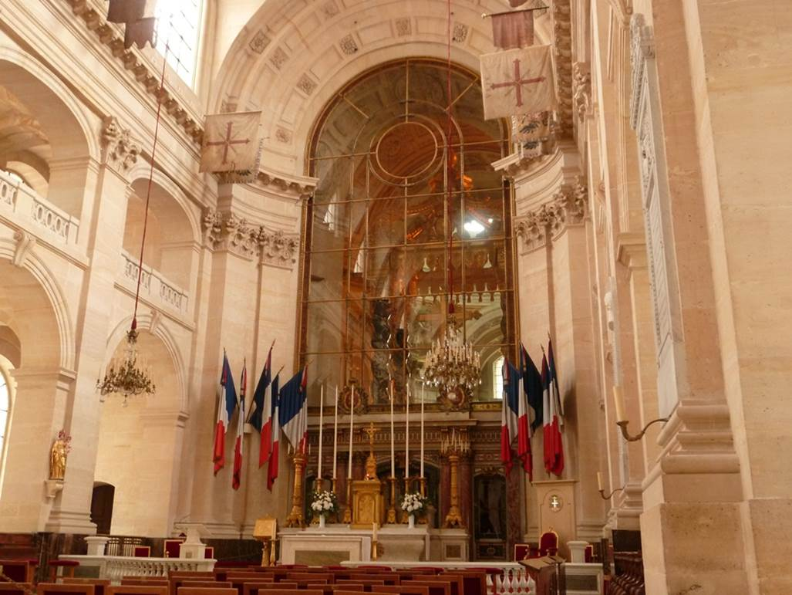

Slide 19
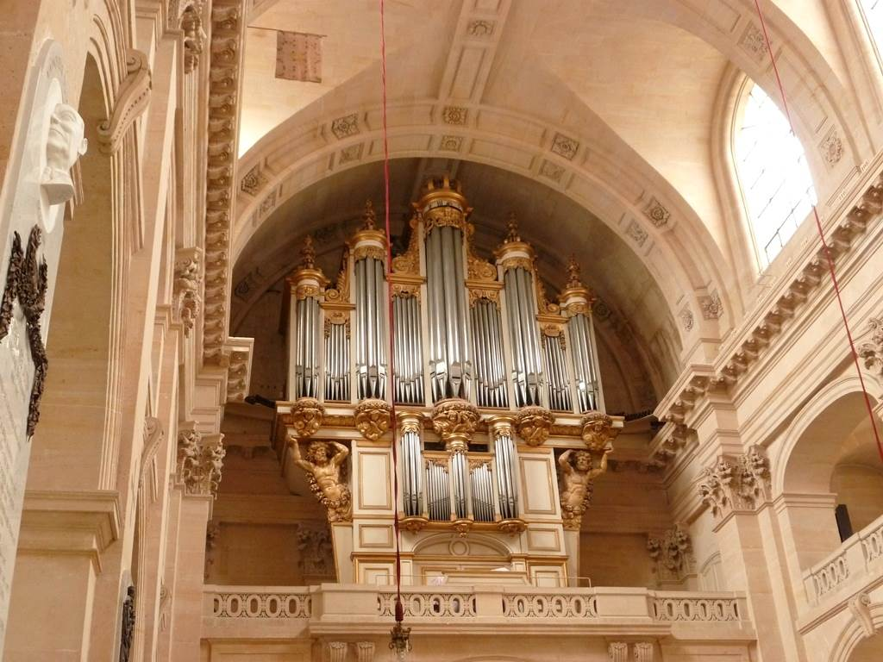

Slide 20
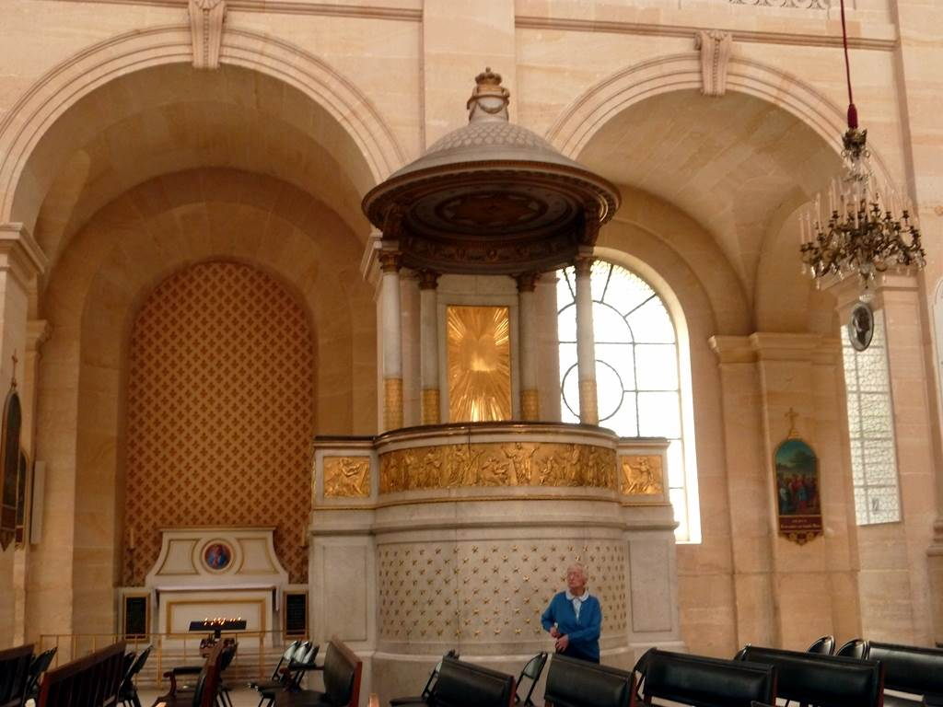

Slide 21
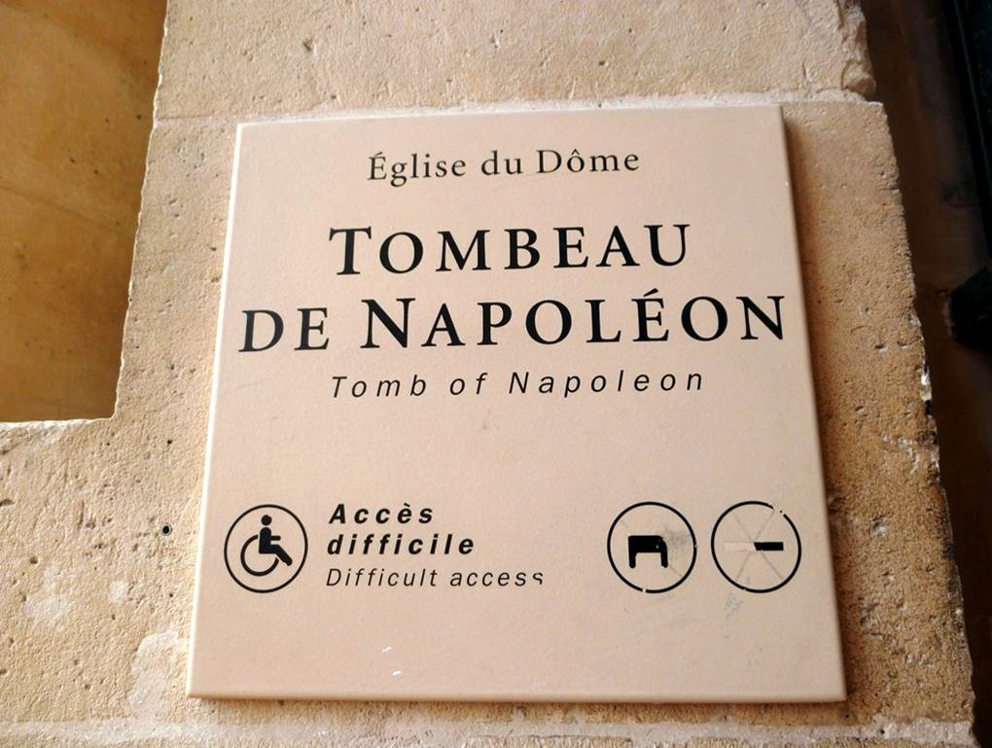

Slide 22
L'Empereur exilé, l'Empire vaincu, la nouvelle monarchie de Louis XVIII revenu d'exil, s'impose à Paris, et renomme les Invalides en « Hôtel Royal des Invalides ». Mais dans le cœur des militaires, Napoléon reste leur héros.
Les Invalides deviennent le lieu emblématique des bonapartistes. Avec la chute de Charles X et l'instauration de Louis-Philippe Ier, les Trois Glorieuses vont apporter avec elles un vent de liberté.
L'hôtel se dote très tôt d'une fonction muséographique : musée d'artillerie en 1872 et musée historique des armées en 1896, réunis en musée de l'armée en 1905.
L'église Saint-Louis des Invalides, conçue pour accueillir les pensionnaires de l'hôpital des Invalides, [réf. souhaitée]a été élevée au rang de cathédrale du diocèse catholique aux Armées6,
Le plan général de l’édifice, par Jules Hardouin-Mansart, est simple : une croix grecque inscrite dans un plan carré. Chacune des façades est composée de deux ordres superposés, soulignés par un porche surmonté d’un fronton triangulaire.

Slide 23
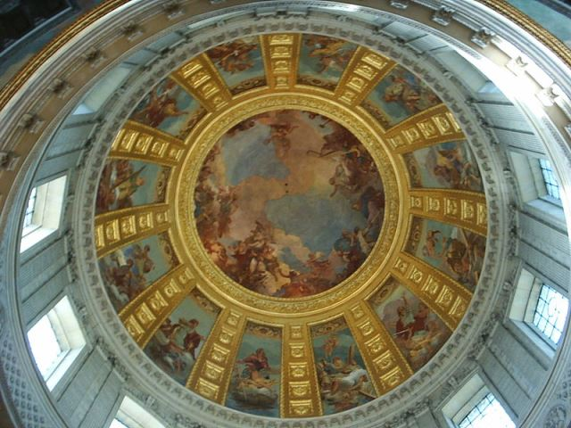
Le premier choc est en entrant, en levant les yeux. Grâce à l’éclairage naturel dû aux fenêtres du
Tambour on découvre les parties hautes et le décor de la coupole
Charles de La Fosse, peintre ayant le plus œuvré dans le Dôme, est l’auteur de « Saint Louis
présentant ses armes au Christ en présence de la Vierge et des Anges « ornant la calotte de la coupole

Slide 24
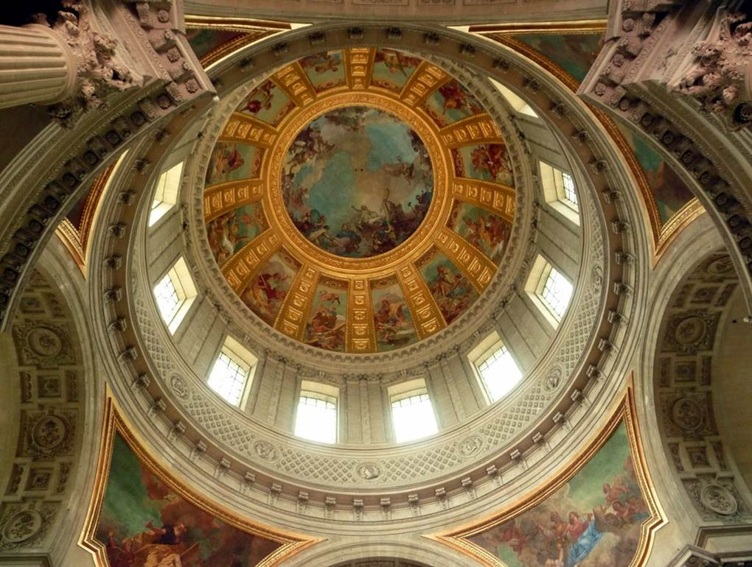

Slide 25
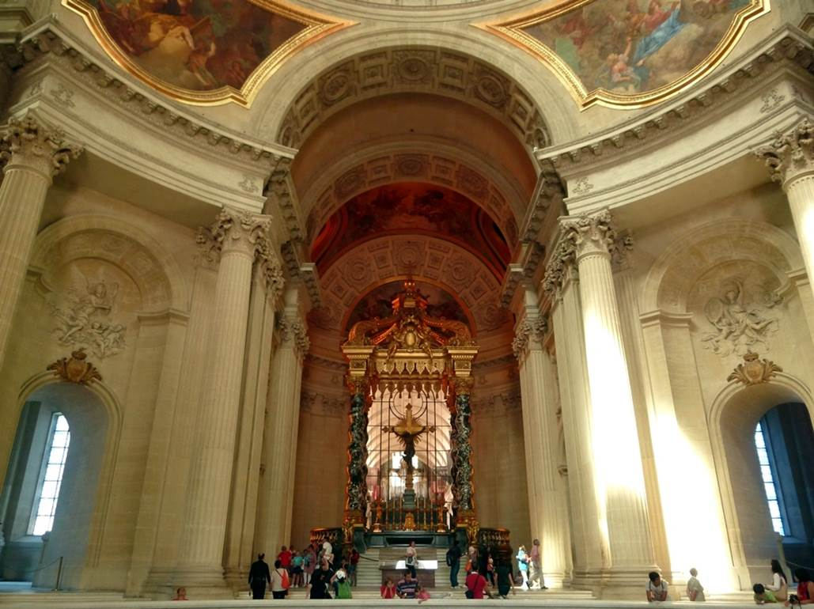

Slide 26
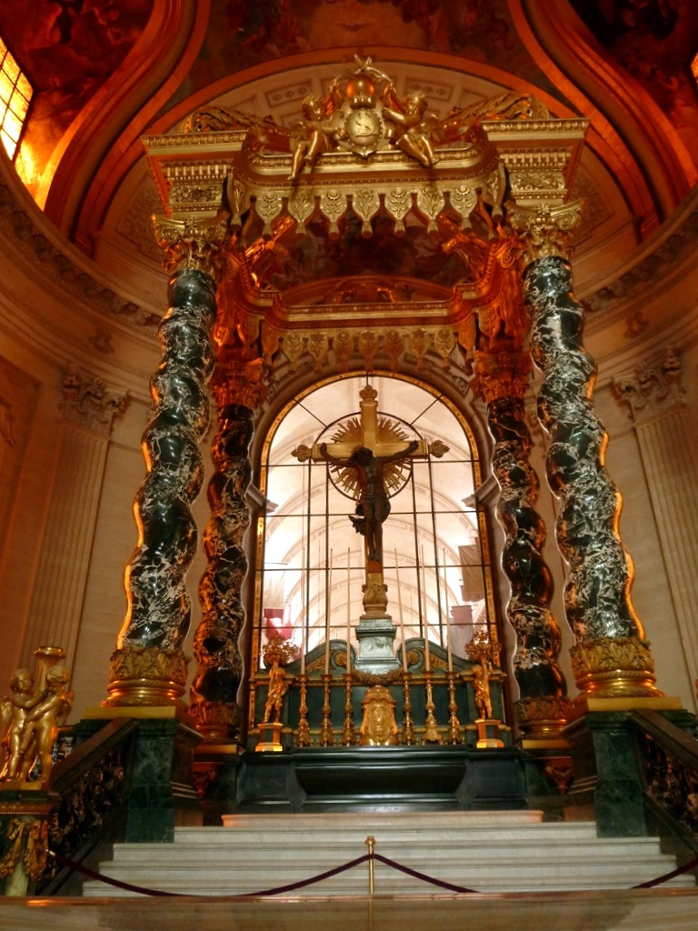
Grand autel et les rampes des escaliers descendants vers le tombeau de l’Empereur

Slide 27
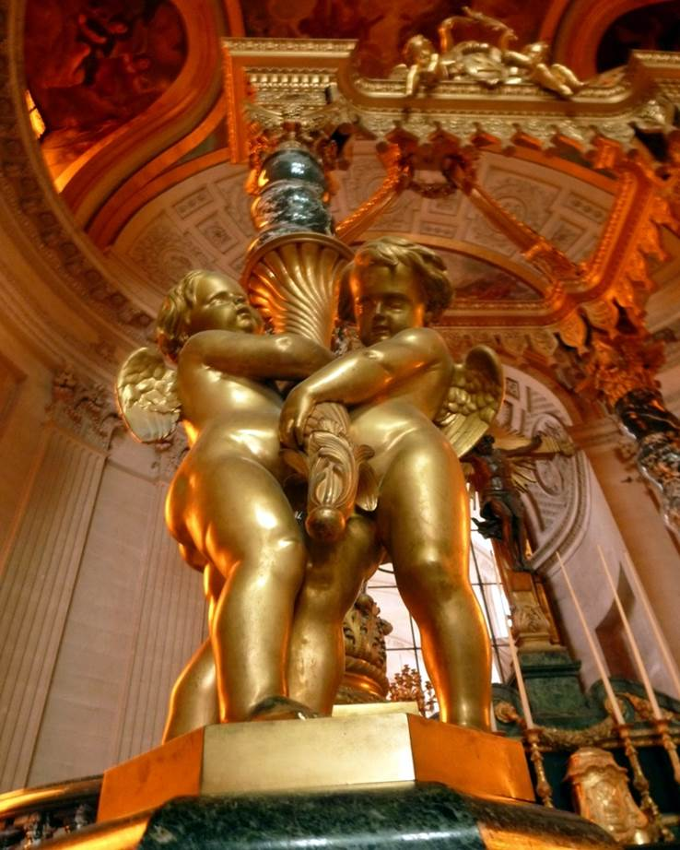

La coupole, de forme ovoïde, entourée de pots à feu, est recouverte de riches motifs dorés de trophées et percée d’oculi. Enfin, elle est surmontée d’un lanterneau. C’est un petit pavillon carré, posé en biais par rapport à la façade, aux angles décorés de colonnes sur lesquelles sont disposées des statues. L’ensemble est enfin surmonté d’un obélisque effilé terminé d’une croix

Slide 28
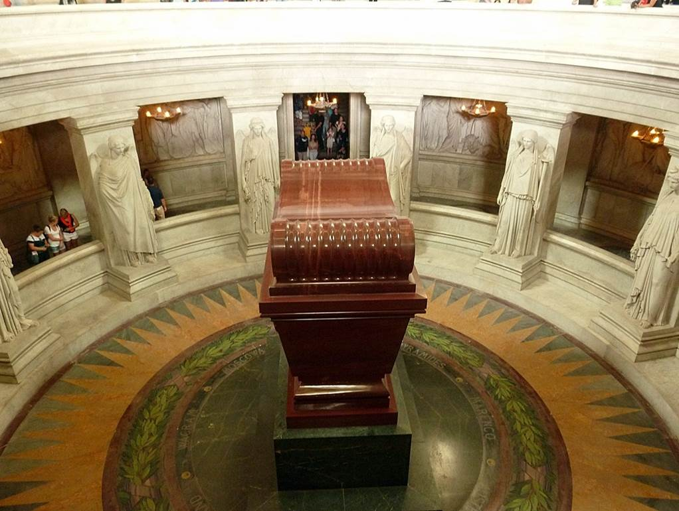
Le tombeau de Napoléon Ier.

Slide 29
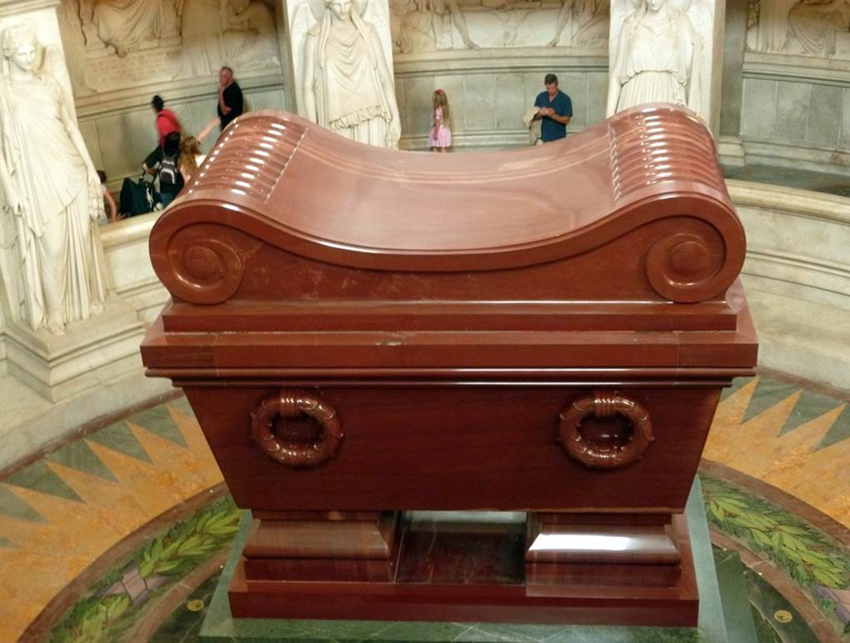

Slide 30
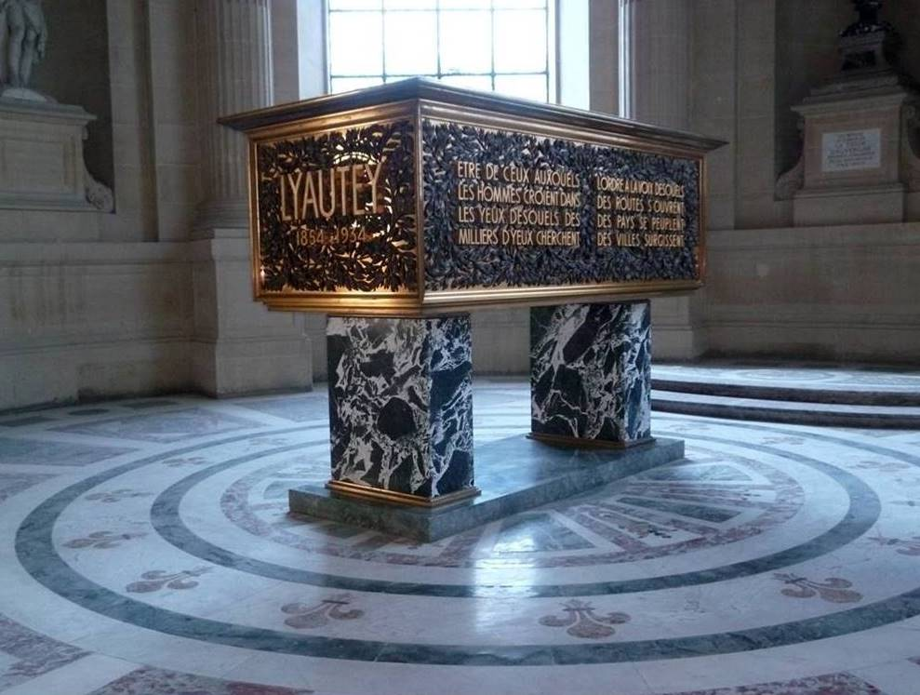
Lyautey maréchal de France

Slide 31

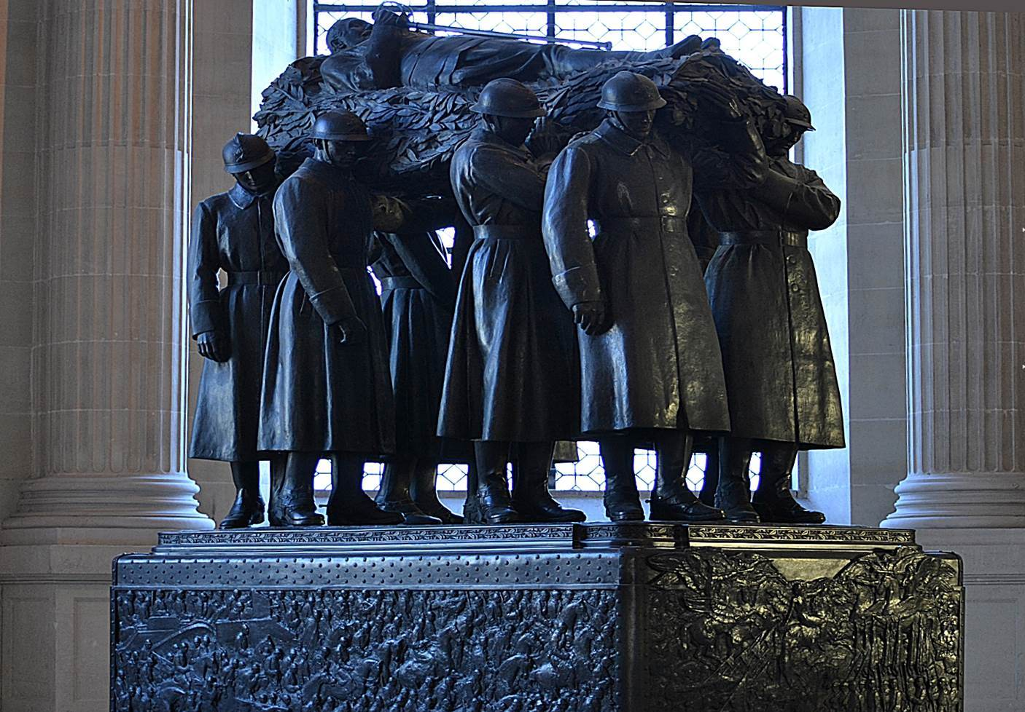
La mort du Maréchal Foch clôt une partie de l’histoire de la Grande Guerre. Disparu le 20 mars 1929, ses funérailles furent l’occasion d’une grande cérémonie nationale. La dépouille du Maréchal de France fut déposée sous l’Arc de Triomphe, sous lequel brillait déjà depuis 1923 la flamme du Souvenir incrustée dans la Tombe du Soldat inconnu, corps martyr et symbolique des disparus de la Grande Guerre. La dépouille de Foch fut ensuite transférée en l’église Saint Louis, où elle demeura jusqu’à sa translation en 1937 dans l’enceinte des Invalides

Slide 32
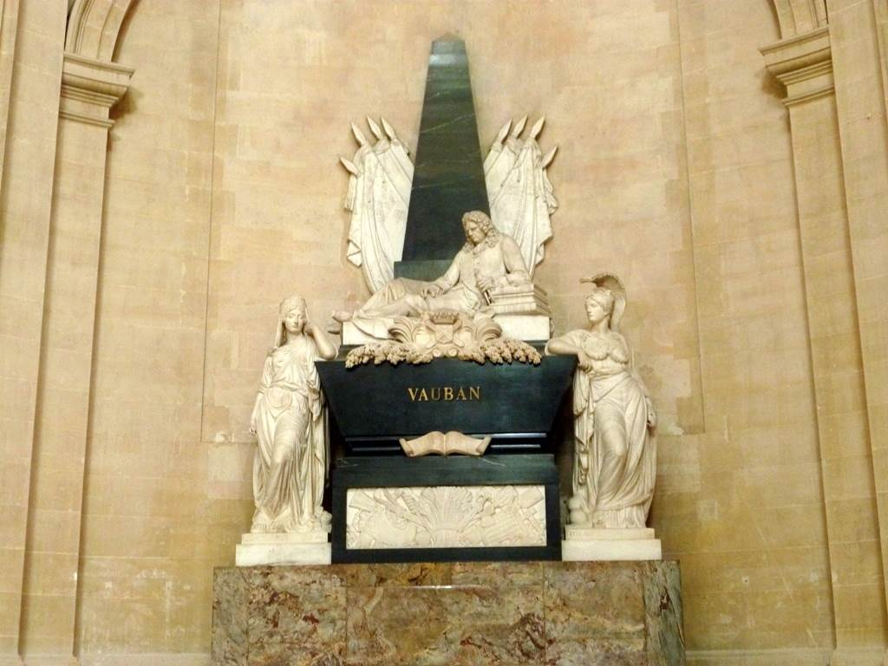
Vauban son coeur, conservé dans une boîte en plomb sous les marche de l’autel, fut retrouvé en 1804 lors des travaux

Slide 33

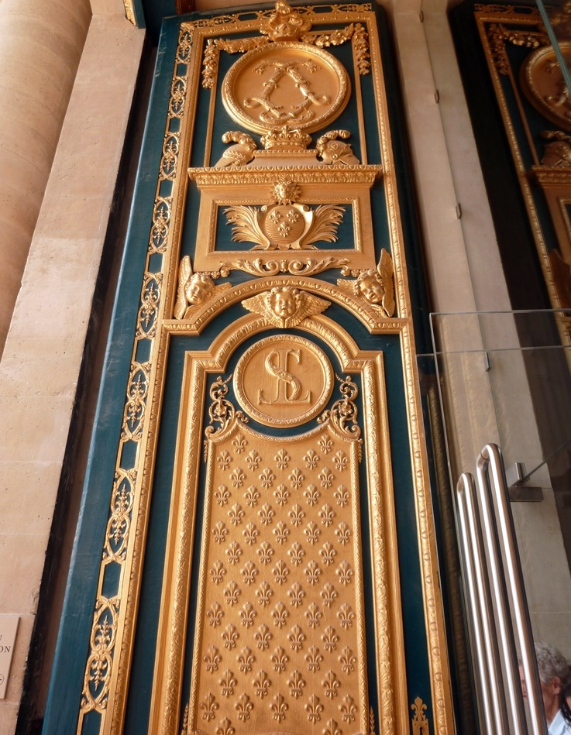
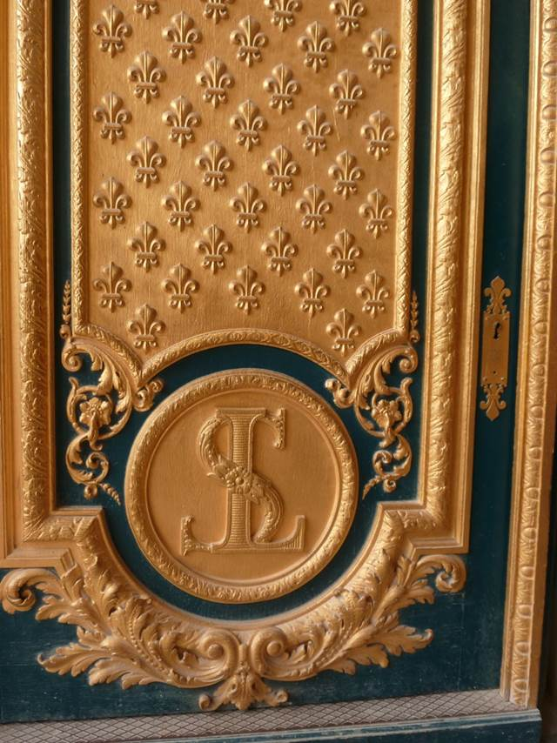
La porte d’entrée, réservée au roi pour les grandes occasions, offre
un résumé des symboles royaux :
Fleurs de lys, monogrammes de Louis XIV (deux « L »
Enlacés) et de saint Louis (un « S » et un L »)

Slide 34
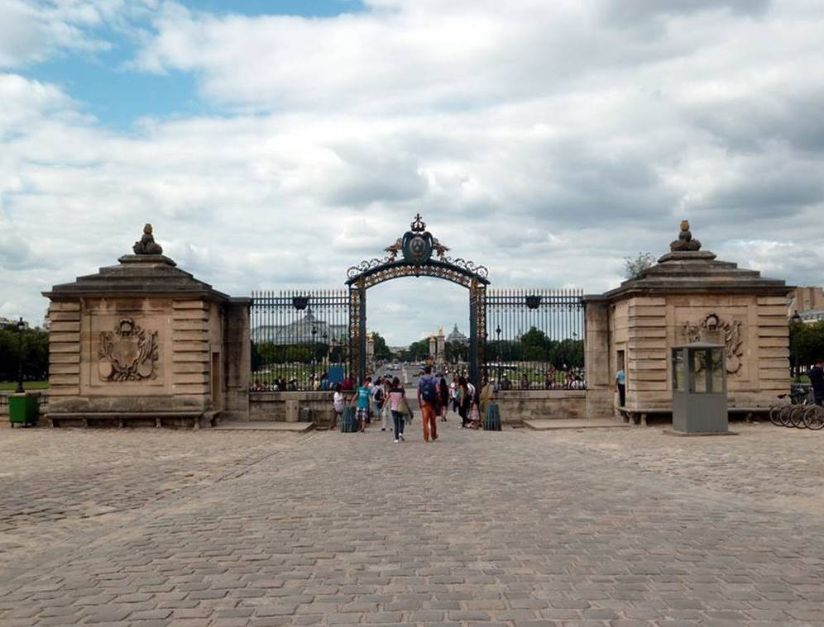
Fin de la visite

Slide 35
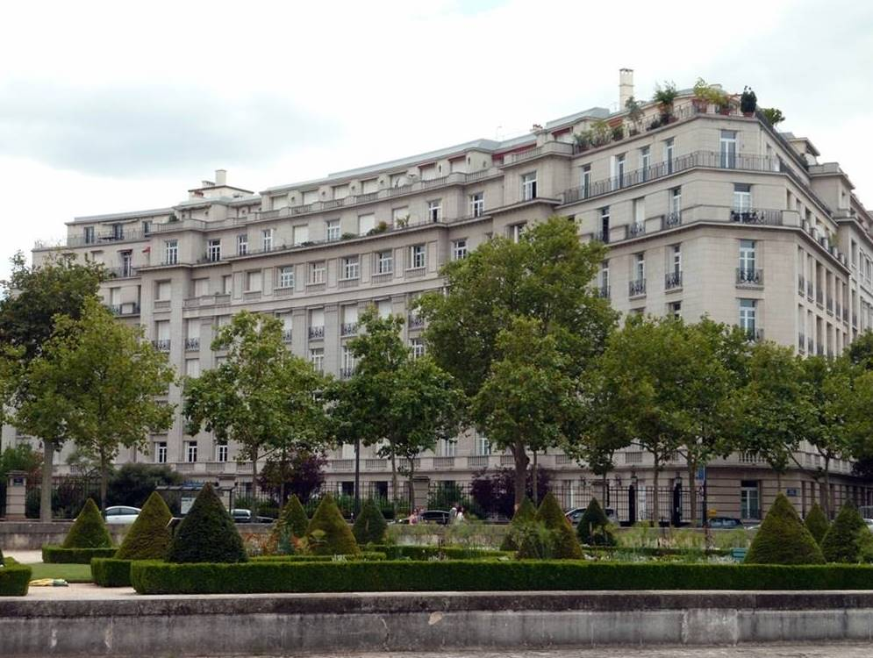
Le quartier des invalides
Quartier des Invalides

Slide 36
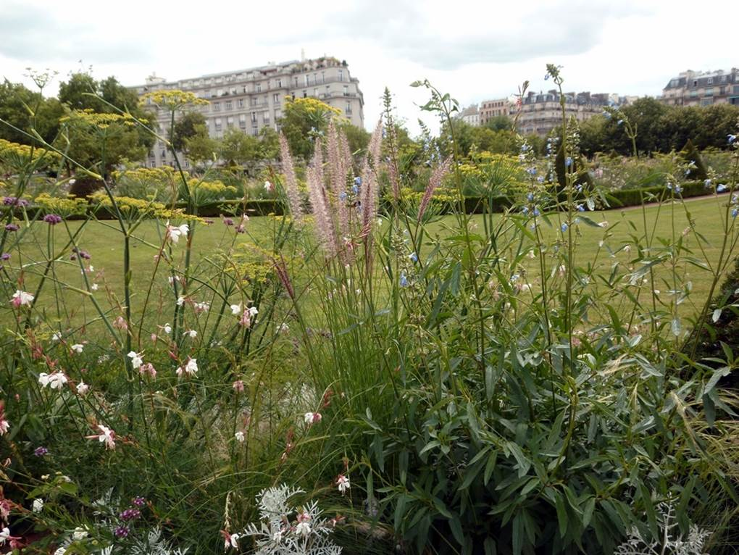

Slide 37

MES CREATIONS - Akia
http://akia.eklablog.fr/mes-creations-c29242728
Akia
http://www.ppsmania.fr/author/akia

